Slide 1

M
INF S

Slide 2
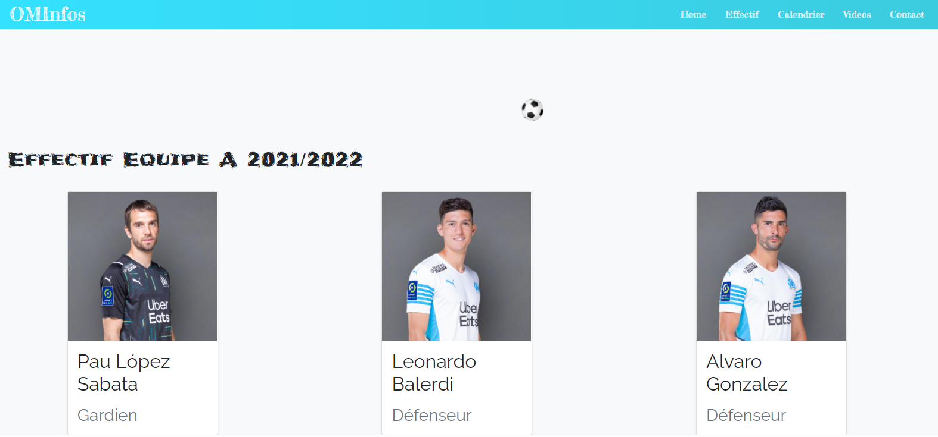

Slide 3

Le site OMInfos est un site sur le club de football de la ville de Marseille. Je l’ai codé en m’appuyant sur la multi-plateforme Xampp (PHP, Apache, MySQL/MariaDB).
.

Slide 4


OMInfos est codé avec le langage PHP

Slide 5

L’application phpMyAdmin a servi de plateforme de visualisation et de gestion de la base de donnée
d’OMInfos

Slide 6

Apache est le serveur http utilisé pour
OMInfos

